Slide 1
«Модель выпускника дошкольного образовательного учреждения»
Автор: учитель начальных классов, Самарина Наталья Владимировна, МОУ СШ №134 «Дарование», 2024 -2025 учебный год
Сентябрь 2025года

Slide 2
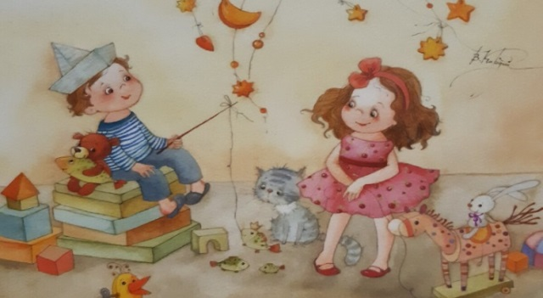
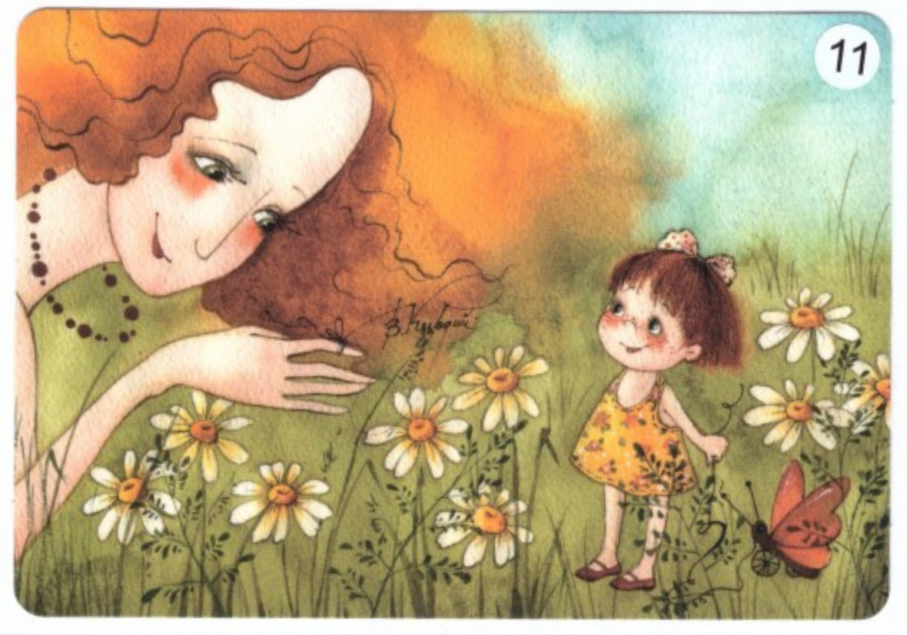
«Уважайте трудную работу роста ребенка» Януш Корчак
Под «моделью» выпускника понимается предполагаемый результат совместной деятельности детского сада и семьи, характеризующий их представления о наиболее важных качествах личности ребенка, которыми должен обладать выпускник дошкольного образовательного учреждения.
«Модель» выпускника разрабатывается в соответствии с требованиями Государственного стандарта дошкольного образования, выбранным содержанием образования (реализуемой основной и парциальными общеобразовательными программами), спецификой и предназначением конкретного дошкольного образовательного учреждения.

Slide 3
«Модель» выпускника ДОУ
В социально-коммуникатив-ном развитии:
- активно взаимодейству-ет со сверстниками и взрослыми;
- участвует в совмес-тных играх и позна-вательно-исследователь-ской деятельности;
- проявляет инициативу и самостоятельность в игре и общении;
-- способен выбирать род занятий для совместной деятельности;
- умеет следовать правилам и социальным нормам;
- способен распознавать свои эмоции и эмоции окружающих;
- адекватно проявляет свои чувства;
- может радоваться успехам других и сопереживать неудачам.
В познаватель-ном развитии:
- проявляет активный познавательный интерес, любознательность, инте-ресуется причинно- следственными связями;
- обладает начальными знаниями о себе и социальном окружении;
- обладает элементарн-тарными представлени-ями из области живой природы;
-- склонен наблюдать, экспериментировать;
- способен к принятию собственных решений, опираясь на свои знания и умения в различных видах деятельности.
В речевом развитии:
- владеет устной речью и правильным звукопроизношени-ем;
- умеет выражать свои мысли и желания, вести диа-лог;
- обладает сформи-рованным лексико-грамматическим строем речи;
-- может выделять звуки в словах;
- умеет рассказывать знакомые сказки;
- обладает навыка-ми, обеспечиваю-щими обучение письму и чтению.
В художест-венно-эсте-тическом развитии:
- знаком с произве-дениями детской литературы;
- проявляет интерес к разным видам творческих заданий;
- умеет рисовать, делать аппликации, лепить;
-- знаком с детскими музыкальными произведениями.
В физическом развитии:
- имеет развитую крупную и мелкую моторику;
- обладает потребностью в регулярной двигатель-ной активности;
- знает и соблюдает правила личной гигиены и безопасного поведения на улицах города и в общественном транспор-те;
-- владеет основными движениями, может их контролировать и управлять ими;
- имеет первичные установки ценности своего здоровья и здорового образа жизни.

Slide 4
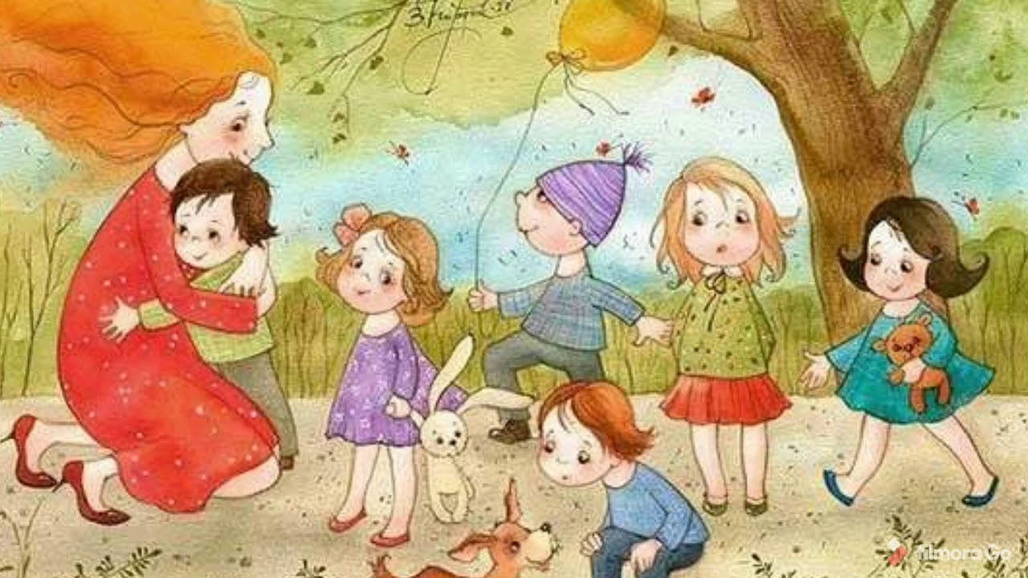
Социально-коммуникативное развитие
Цели:
освоение первоначальных представлений социального характера и включение детей в систему социальных отношений;
овладение конструктивными способами и средствами взаимодействия с окружающими людьми;
формирование положительного отношения к труду.

Slide 5
Социально-коммуникативное развитие
Основные задачи:
Развитие навыков общения и взаимодействия со сверстниками в совместной деятельности.
Развитие навыков взаимодействия со взрослыми. Умение следовать инструкции, играть и работать по правилам.
Усвоение правил поведения в быту, в общении со сверстниками и взрослыми. Понимание «что такое хорошо и что такое плохо».
Формирование умений и навыков, использование определённых речевых формул в разных системах общения.
Овладение навыками самообслуживания. Формирование самостоятельности в выборе игры, деятельности.
Эмоциональное развитие, формирование навыков позитивного общения со сверстниками и взрослыми.
Формирование основ безопасного поведения в быту, в социальном окружении, на природе.
Формирование первичных представлений о труде взрослых, его роли в обществе и в жизни каждого человека, о профессиях.
Овладение элементарными навыками трудовой деятельности (подготовка к занятиям, дежурство в игровой комнате и т.д.)

Slide 6
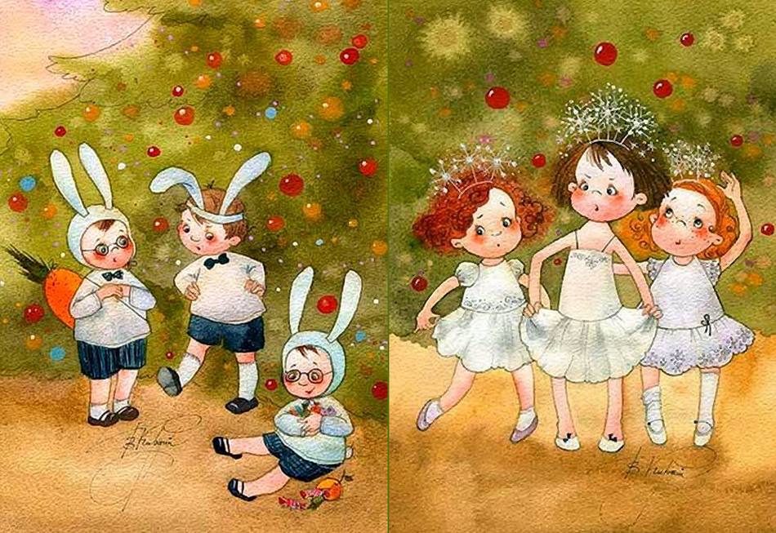
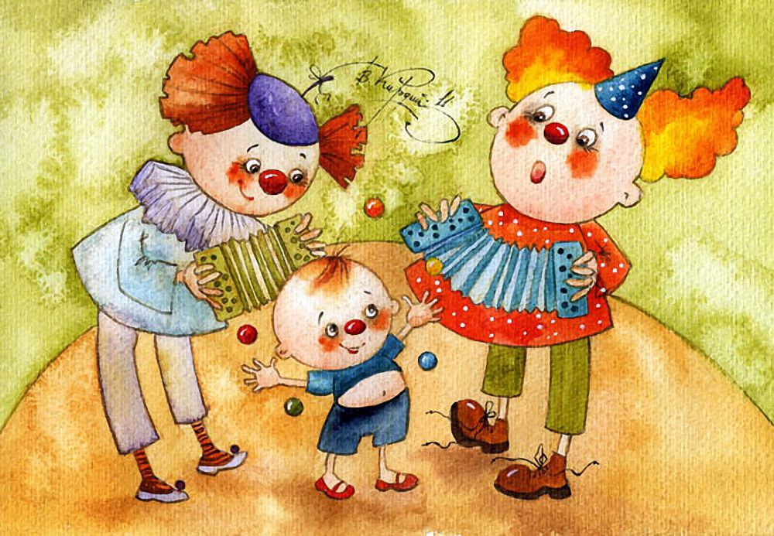
Социально-коммуникативное развитие
Формы работы по формированию социально- коммуникативных навыков:
знакомство с литературными произведениями;
просмотр мультипликационных фильмов;
драматизация (разыгрывание сценок, сказок);
сюжетно-ролевые и коммуникативные игры.

Slide 7
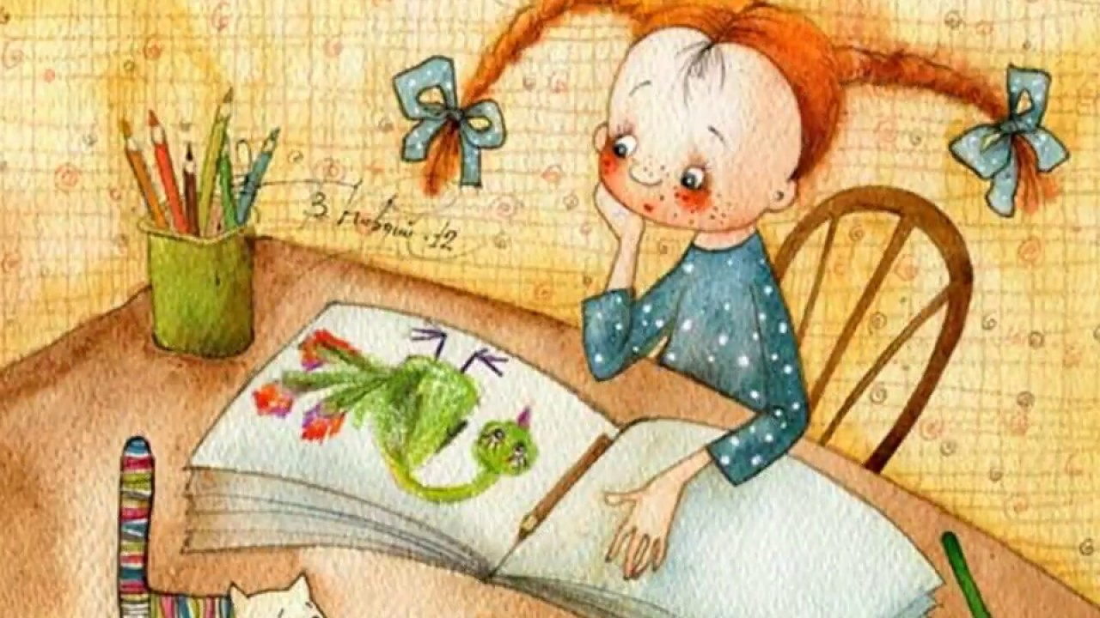
познавательное развитие
Цели:
развитие познавательных интересов;
интеллектуальное развитие.
Основные задачи:
Комплексное познавательное (когнитивное) развитие: восприятие, внимание, память, мышление, организация деятельности.
Развитие продуктивной (конструктивной) деятельности.
Формирование целостной картины мира, расширение кругозора детей.
Формирование социокультурных ценностей и представлений о родном крае и родной стране.
Формирование элементарных математических представлений.
Формирование предпосылок к освоению письма и чтения.

Slide 8
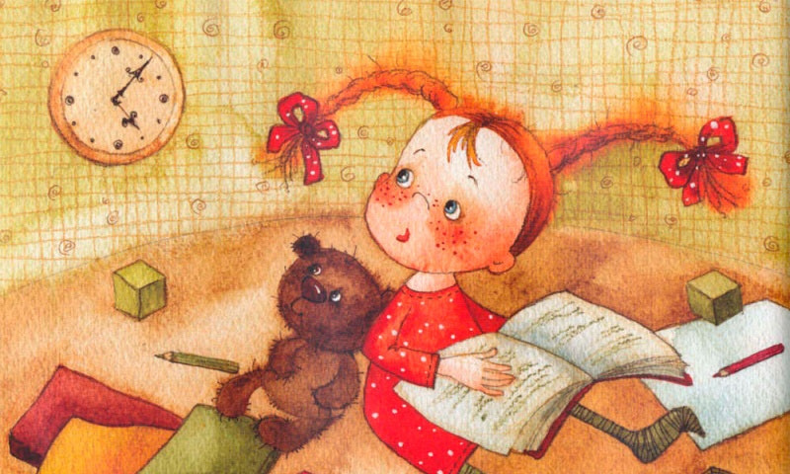
познавательное развитие
Развитие внимания и памяти:
Основные задачи:
Расширение объема внимания.
Постепенное увеличение времени удержания внимания при выполнении задания в течение 5 – 10 минут без отвлечения, даже если деятельность не интересна и вызывает затруднения.
Развитие способности к избирательному вниманию.
Развитие способности выделять детали, части и т.п.
Развитие рабочей памяти.
Развитие зрительной и вербальной памяти.
Развитие моторной и зрительно-моторной памяти.
Формирование умения переключаться с одного вида деятельности на другой, не отвлекаясь на внешние раздражители.

Slide 9
познавательное развитие
Развитие внимания и памяти:
Содержание и формы работы
Для совершенствования функций внимания и памяти у детей наиболее продуктивны разнообразные игры и занятия с конструктором, мозаикой, пазлами, кубиками, заучивание стихотворений, песен.
Для развития механической памяти можно использовать, например, такое задание: запомнить 4 – 10 не связанных между собой слов при многократном повторении. Для развития образной памяти: запомнить 10 слов при подкреплении наглядными образами (карточками).
Важным методом формирования памяти является одновременное использование нескольких видов памяти (тактильной, обонятельной, вкусовой, слуховой, зрительной, моторной, ассоциативной).

Slide 10
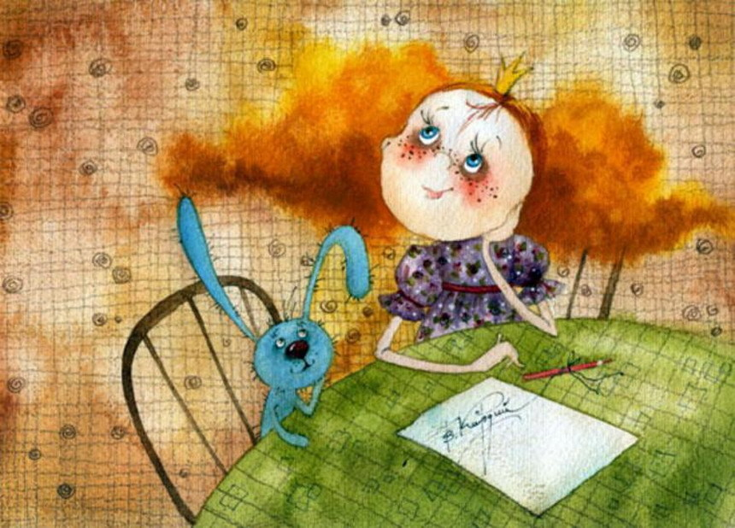
познавательное развитие
Развитие зрительно-пространственного восприятия:
Основные задачи:
Формирование основных компонентов зрительного восприятия.
Развитие способности отличать и дифференцировать геометрические фигуры, буквы и цифры.
Развитие способности выделять данную фигуру из сложного рисунка.
Формирование и развитие способности выделять части и целостного восприятия зрительного образа.
Развитие способности узнавать, различать и выделять в сложном рисунке фигуры разной конфигурации.
Формирование умения ориентироваться на листе бумаги, различать направления и выполнять повороты вправо-влево, вверх-вниз; различать расположение фигур и деталей в пространстве и на плоскости (над-под, на-за, перед-за-около-между).

Slide 11

Познавательное развитие
Развитие зрительно-пространственного восприятия:
Содержание и формы работы
Зрительно-пространственное восприятие формируется в разных видах деятельности ребенка. При работе с детьми 5 – 7 лет очень эффективны задания:
на складывание фигур танграма;
поиск фигур по образцу в сложном рисунке;
различение и выделение определённых фигур в сложном рисунке;
дорисовывание частей фигур;
различение правильно и неправильно написанных букв и цифр.

Slide 12
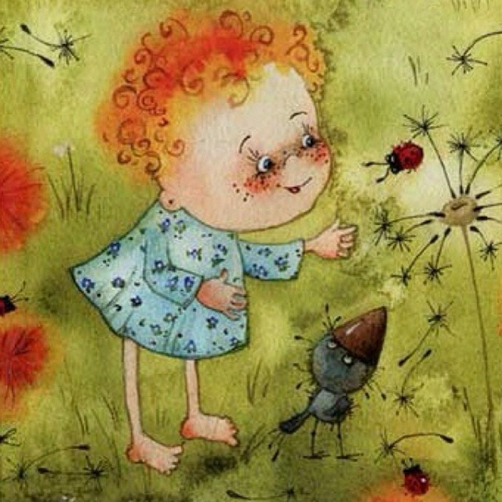
Познавательное развитие
Развитие мышления:
Основные задачи:
Поощрение любознательности, желания задавать вопросы, способствующие развитию мышления.
Формирование общих категорий мышления и способности к прогнозированию.
Формирование способности сравнивать, находить сходства и различия предметов и явлений, существенные и несущественные признаки.
Развитие умения описывать предметы, находить их по заданным признакам.
Формирование способности классифицировать, выделяя главный, существенный признак предметов, явлений.
Формирование способности сравнивать, составлять целое из частей, разделять целое на части.
Обучение определению последовательности событий, явлений, ознакомление с понятием времени.

Slide 13
Познавательное развитие
Развитие мышления:
Основные задачи:
Развитие умения устанавливать причинно-следственные, временные и логические связи.
Знакомство с образом жизни человека и животных в разных сферах (на земле, в воде, в воздухе, под землёй), с круговоротом веществ в природе.
Овладение элементарными представлениями, сведениями по истории, географии, культуре и др.
Формирование представлений об опасных для детей ситуациях и способах поведения в них.
Первичное накопление знаний о правилах безопасного дорожного движения в качестве пешехода и пассажира транспортного средства.
Формирование привычки безопасного поведения на детских площадках и на улицах города.

Slide 14
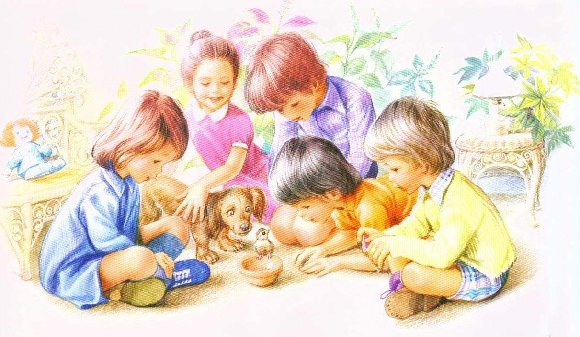
Познавательное развитие
Развитие мышления:
Содержание и формы работы
Для работы с детьми можно использовать следующие виды заданий:
нахождение общего и составление групп;
составление целого из частей;
составление последовательных цепочек;
нахождение недостающих частей и предметов;
определение правильной последовательности событий.

Slide 15
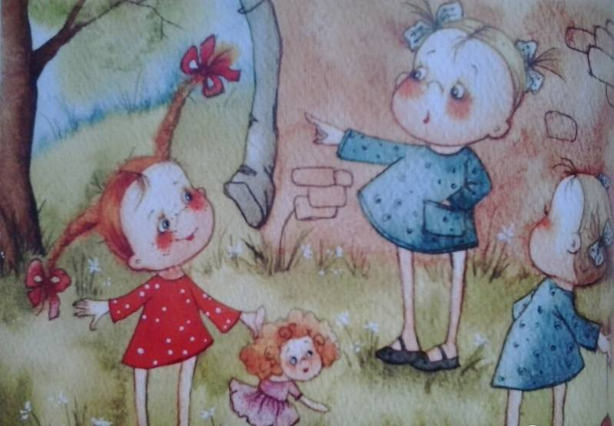
Речевое развитие
Цель: формирование связной речи как средства общения, познавательного развития и речевого творчества.
Основные задачи:
Развитие артикуляционного аппарата.
Формирование правильного звукопроизношения.
Обогащение активного и пассивного словарного запаса.
Развитие грамматически правильной диалогической и монологической речи.
Развитие фонематического слуха.
Развитие звуковой и интонационной культуры речи.
Знакомство с книжной культурой, детской литературой.
Понимание на слух текстов различных жанров детской литературы.
Формирование умения составлять рассказ по последовательным картинкам, пересказывать простые тексты, рассказывать о событиях и явлениях.

Slide 16

Речевое развитие
Содержание и формы работы
Работа по речевому развитию включает разнообразные игры и упражнения, направленные на:
развитие речевого аппарата:
постановка правильного дыхания;
развитие артикуляционного аппарата;
отработка правильного звукопроизношения (повторение за взрослым слогов и чистоговорок);
развитие фонематического слуха:
выделение звука в начале и конце слова;
развитие лексической стороны речи:
обогащение словарного запаса;
введение в активный словарь новых слов и понятий;
употребление новых слов в собственной речи;
умение подбирать слова – ассоциации;
обогащение словарного запаса обобщающими словами;

Slide 17
Речевое развитие
Содержание и формы работы
развитие грамматического строя речи:
формирование навыка согласования слов в словосочетании;
развитие умения употреблять предлоги в речи;
развитие умения составлять предложения;
составление распространенных предложений;
формирование умения составлять сложные и сложносочинённые предложения;
развитие связной речи:
развитие умения отвечать на вопросы;
развитие умения составлять рассказ по картинке;
развитие умения логически правильно выстроить рассказ по серии картинок;
развитие умения пересказывать текст с использованием зрительной опоры;

Slide 18
Речевое развитие
Содержание и формы работы
способность закончить предложение, учитывая
смысл начатой фразы;
владение основами монологической и диалогической речи;
умение пересказать содержание сказок, простого мультфильма;
понимание последовательности происходящих событий;
пересказ знакомой сказки;
умение вести диалог со сверстниками и взрослыми.
В качестве эффективных форм работы можно выделить:
слушание и аудирование литературных произведений, их обсуждение, ответы на вопросы, пересказ;
разыгрывание сценок и театрализация;
самостоятельный рассказ о себе, семье, профессиях, событиях;
речевые игры;
имитационные игры (имитация голосов животных, «разговор» с игрушками и т.п.)

Slide 19
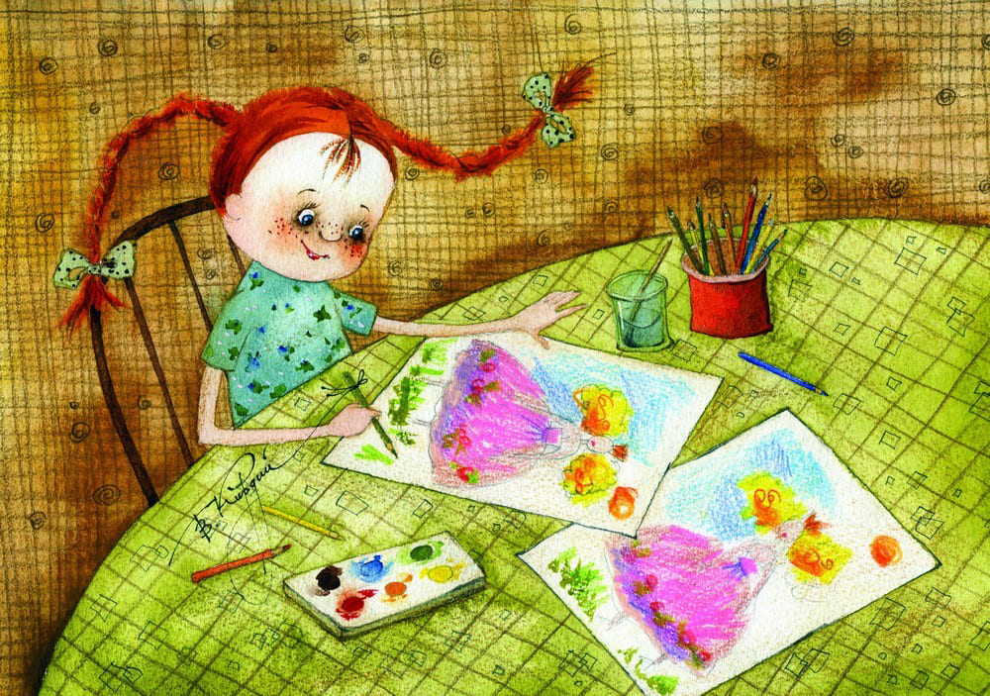
Художественно-эстетическое развитие
Цели: формирование интереса к произведениям искусства; формирование основ эстетической культуры, эмоционального интеллекта; удовлетворение потребности детей в самовыражении.
Основные задачи:
Стимуляция творческой активности.
Развитие воображения.
Развитие эмоциональной восприимчивости художественных произведений.
Приобщение к искусству, в том числе развитие художественного восприятия и эстетического вкуса.
Знакомство с основными и дополнительными цветами, а также их смешиванием.
Развитие продуктивной деятельности детей (рисование, лепка, аппликация, художественный труд, конструирование).
Знакомство с изобразительным искусством.
Знакомство с музыкальным искусством.
Развитие способности эмоционально воспринимать разные виды художественных произведений.

Slide 20
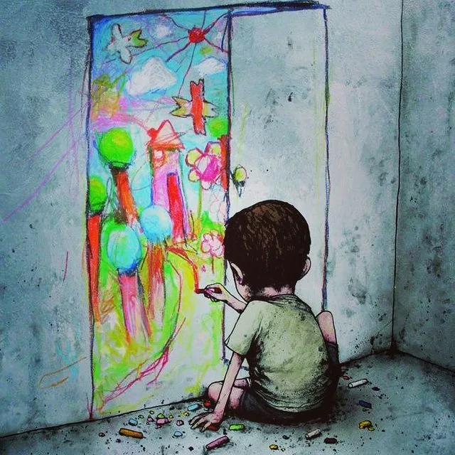
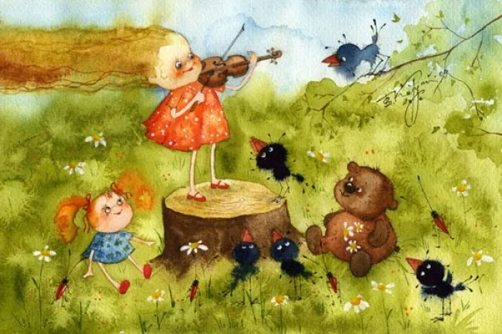
Художественно-эстетическое развитие
Цели: формирование интереса к произведениям искусства; формирование основ эстетической культуры, эмоционального интеллекта; удовлетворение потребности детей в самовыражении.
Основные задачи:
Обучение игре на простейших музыкальных инструментах и ритмическому рисунку движений (танцы, ритмика).
Знакомство с музеями, выставками, театральными постановками.
Создание условий для проявления творческих способностей каждого ребёнка (в лепке, рисовании, конструировании, литературном, музыкальном и театральном творчестве и т.п.) при подготовке детских праздников.

Slide 21
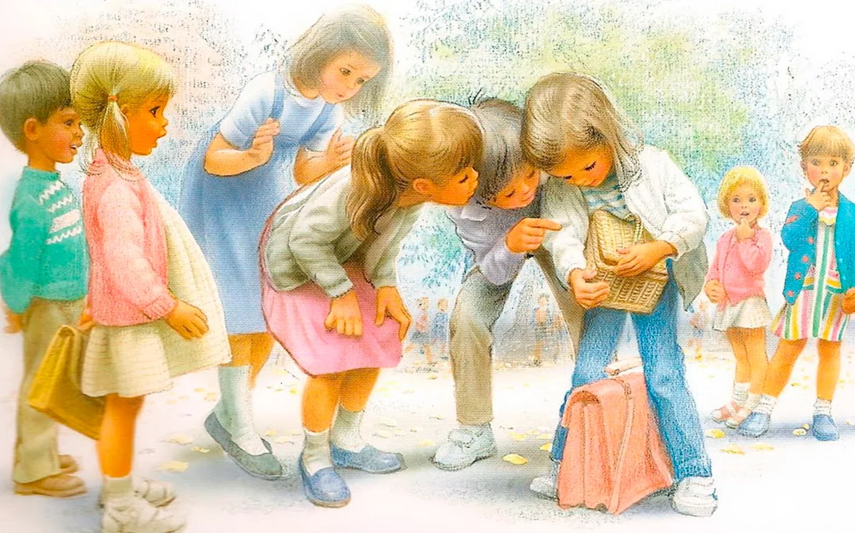
Художественно-эстетическое развитие
Содержание и формы работы
Наиболее эффективными формами работы являются:
драматизация (разыгрывание сказок по ролям);
выставки детских поделок;
прослушивание и обсуждение музыкальных произведений;
пение (индивидуальное и коллективное);
танцы и ритмические движения под музыку;
инсценирование игровых песен;
пальчиковый театр;
проблемные ситуации;
подгрупповая и индивидуальная работа с детьми (лепка, аппликация, рисование, конструирование);
чтение педагогом художественных произведений разных жанров с дальнейшим обсуждением;
дидактические игры;
просмотр мультфильмов;
сюжетно-ролевые игры.

Slide 22
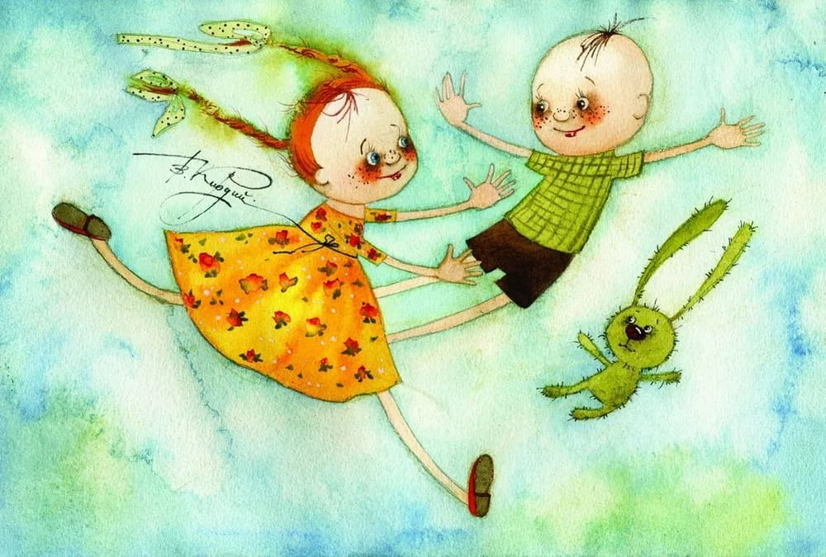
Физическое развитие
Цели: формирование интереса к занятиям физической культурой и основ культуры здоровья, основ безопасности собственной жизнедеятельности, предпосылок экологического сознания (безопасности окружающего мира).
Основные задачи:
Формирование у воспитанников потребности в двигательной активности и физическом совершенствовании.
Накопление и обогащение двигательного опыта детей, овладение основными движениями (крупная и мелкая моторика).
Развитие физических качеств: скорости, силы, гибкости, выносливости и координации.
Развитие тонко-координированных движений рук.
Развитие способности ребенка манипулировать мелкими предметами.
Обучение выполнению простых графических движений.
Сохранение и укрепление физического и психического здоровья детей.
Формирование начальных представлений о здоровом образе жизни.
Формирование элементарных гигиенических навыков.

Slide 23
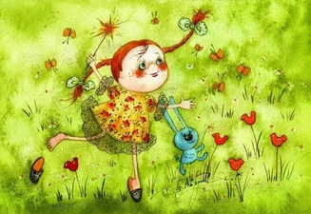
Физическое развитие
Двигательные умения детей 6 – 7 лет:
полностью самостоятельно одевается, раздевается и складывает одежду;
надевает и снимает обувь;
свободно манипулирует мелкими предметами;
изготавливает игрушки – самоделки из разных материалов;
ходит на носках, пятках, спиной и боком;
бегает в разном темпе;
прыгает на одной ноге;
прыгает в длину на 80 – 100 см с места;
прыгает в высоту на 30 - 40 см;
катается на лыжах, коньках;
ловит мяч то одной, то другой рукой;
сохраняет равновесие в статике и динамике с опорой на одну ногу.

Slide 24

Физическое развитие
Содержание работы по формированию крупной моторики
Активное использование разнообразных форм двигательной активности детей в течение дня:
Подвижные игры в помещении и на улице;
Специальные упражнения для развития ходьбы, бега, прыжков;
Игры с мячом;
Эстафеты;
Обучение спортивным движениям: катанию на лыжах, коньках, плаванию.

Slide 25
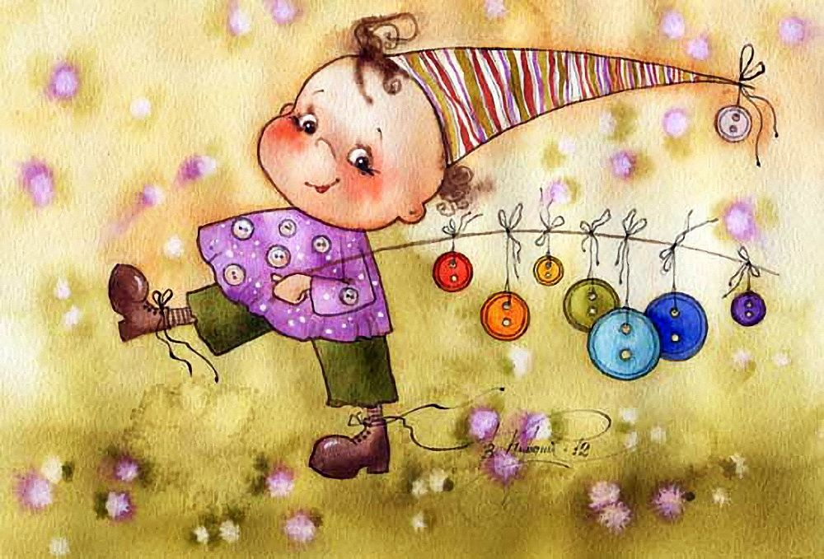
Физическое развитие
Содержание работы по формированию мелкой моторики
Основные задачи:
научить проводить ровные прямые линии и ровные наклонные линии без ограничительной черты, ровные прямые наклонные линии в строке высотой 20 мм;
научить штриховке различными способами;
научить использовать в работе разные графические материалы (разные виды карандашей, мелков, красок и фломастеров), регулировать силу нажима;
научить выполнять заданные графические упражнения в заданном темпе;
формировать умение повторять и продолжать рисовать или печатать по заданному образцу или словесной инструкции (графические диктанты);
развивать интерес и учить работать с различными видами конструкторов, мозаик, шнуровок и пазлов;
научить тактильному узнаванию и называнию плоских геометрических фигур и объёмных геометрических тел;
научить шнуровать;
научить завязывать узелки и бантики.

Slide 26
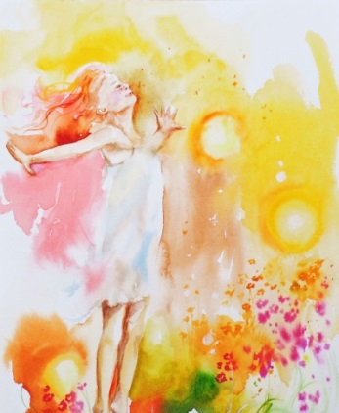

Крылья (притча Ш.А. Амонашвили)
Сидел старик у обочины и смотрел на дорогу. Увидел идущего человека, за которым еле поспевал маленький мальчик. Человек остановился, велел ребёнку подать старику воды и дать кусок хлеба из запасов.
— Что ты тут делаешь, старик? — спросил прохожий.
— Жду тебя! — ответил старик. — Тебе ведь доверили этого ребёнка на воспитание?
— Верно! — удивился прохожий.
— Так бери с собой мудрость:
Если хочешь посадить человеку дерево, посади плодовое деревцо.
Если хочешь подарить человеку лошадь, дари лучшего скакуна.
Но если доверили тебе ребёнка на воспитание, то верни его крылатым.
— Как я это сделаю, старик, если сам не умею летать? — удивился человек. — Тогда не бери мальчика на воспитание! — сказал старик и направил взор к небу.
Прошли годы.
Старик сидел на том же месте и смотрел в небо. Увидел летящего мальчика, а за ним — его учителя. Они опустились перед стариком и поклонились ему.
— Старик, помнишь, ты велел мне вернуть мальчика крылатым. Я нашёл способ… Видишь, какие крылья у него выросли! — гордо сказал учитель и ласково прикоснулся к крыльям своего воспитанника.
Но старик дотронулся до крыльев учителя, приласкал их и прошептал:
— А меня больше радуют твои пёрышки…

Slide 27
Информационные источники
1. Безруких М.М.
Ступеньки к школе. Образовательная программа дошкольного образования/ М.М. Безруких, Т.А. Филиппова. – М.:Дрофа, 2018
2. Ш.А. Амонашвили «Педагогические притчи»

